Slide 1
ЯК ПРОТЯГНУТИ ІНТЕРНЕТ, щоб
НЕ ПРОТЯГНУТИ НОГИ
або
ПРОБЛЕМНІ ПИТАННЯ
доступу до елементів інфраструктури об’єктів будівництва, транспорту, електроенергетики

Slide 2
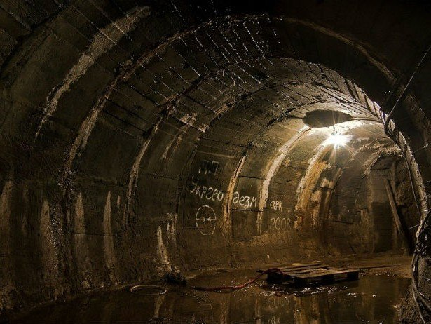
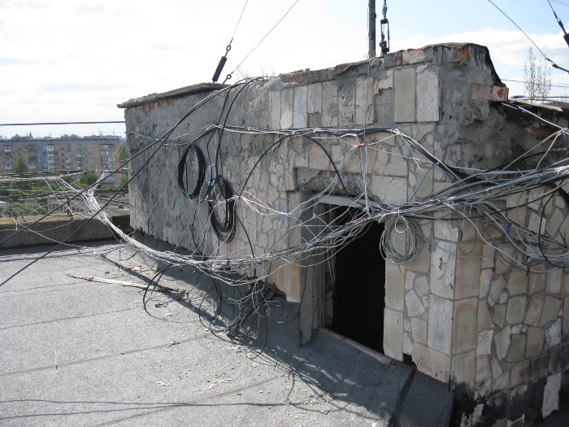
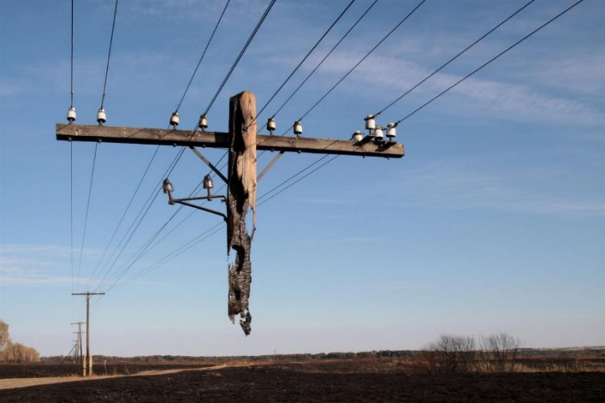
НАПРЯМИ
ККЕ
ЛЕП
БРМ

Slide 3
Все здається доволі зрозуміло
Здається…
Надання заявки та необхідної документації
відмова
Отримання ТУ
3
Визначення наявність або відсутність технічної можливості надання доступу до елементів інфраструктури
Спроби Власника встановлювати додаткові роботи
2
Власник ініціює зміни правил користування та підвищення/зміни тарифів
1
Погодження ціни
Розробка Робочого проекту
відмова
Погодження
Роб. проекту
Погодження ціни
Укладення договору
Будівництво мереж
Прийняття об’єкта в експлуатацію
Надання послуг

Slide 4
Основні проблеми
Локальні Правила доступу
відсутні
Вартість доступу
визначається самостійно місцевими постачальниками
Порядок та умов до договору
відсутні/визначається місцевими постачальниками
Перелік необхідної документації
не регламентований /визначається місцевими постачальниками
Досудове вирішення спорів
Відсутнє. Виключно судовий порядок

Slide 5
Питання/проблеми
5
4
Можливість забезпечення справедливого доступу
1
Ініціювання Власником зміни правил користування та підвищення/зміни тарифів
Спроби Власника встановлювати додаткові роботи
6
2
Визначення наявність або відсутність технічної можливості надання доступу до елементів інфраструктури об’єктів будівництва, транспорту, електроенергетики
8
Земельні питання
Монополізація кабельного вводу будинку (КВБ).
4
3
Визначення єдиних технічних вимог доступу
Визначення єдиної адекватної, збалансованої методики розрахунку вартості
7
Наявність у власника/постачальника правовстановлюючих документів

Slide 6
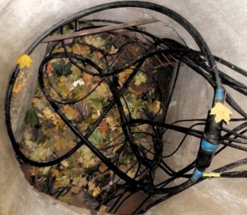
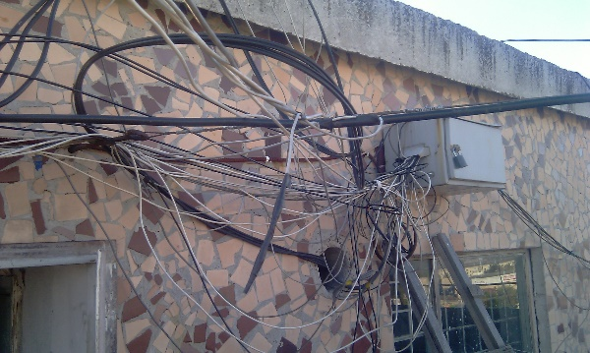
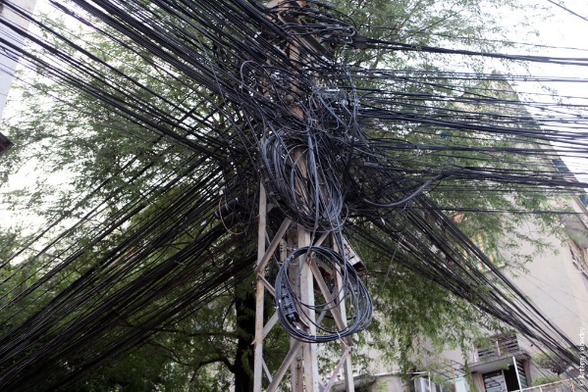
ККЕ
Розроблення спільно з УСПП, ТЕЛАС та Укртелекомом Меморандуму щодо Правил взаємодії при встановлені кабельних муфт в кабельних канальній каналізації електрозв’язку
БРМ
- діалог з КМДА
- реагування на зловживання Харківськими органами місцевого самоврядування
ЛЕП
Розроблення пілотного проекту взаємодії з СВП «КИЇВСЬКІ ЕЛЕКТРИЧНІ МЕРЕЖІ» ПАТ «КИЇВЕНЕРГО» протоколу про наміри (в процесі)

Slide 7
Законом про доступ до інфраструктури об’єктів будівництва, транспорту, електроенергетики для потреб телекомунікацій
Правила
Доступу для розташування та експлуатації БРМ;
Надання в користування ККЕ всіх форм власності
об’єктів
будівництва
об’єктів
транспорту
об’єктів електроенергетики
Порядки доступу

Slide 8
Законом про доступ до інфраструктури об’єктів будівництва, транспорту, електроенергетики для потреб телекомунікацій
об’єктів
будівництва
об’єктів
транспорту
об’єктів електроенергетики
Типові договори
для розташування та експлуатації БРМ
об’єктів
будівництва
об’єктів
транспорту
об’єктів електроенергетики
Вимоги до розташування тех. засобів

Slide 9
Законопроект.
Фінансові питання.
Методики
одноразової плати за доступ БРМ
одноразової плати за доступ до об’єктів будівництва
плати за розташування телеком.ліній на опорах повітряних ЛЕП
одноразової плати за доступ до об’єктів транспорту
одноразової плати за доступ до об’єктів електроенергетики, крім опор повітряних ЛЕП
Граничні тарифи
Граничні тарифи на надання в користування кабельної каналізації електрозв’язку всіх форм власності

